Slide 1
evaluación
DECANO
JUNTA DIRECTIVA
evaluación
GERENCIA
evaluación
evaluación
SECRETARIA GERENCIA
ASIST. GERENCIA
TESORERIA
LIQUIDACIONES
CONTABILIDAD
IMAGEN
SISTEMAS
Cotización de
alquiler ambientes
Pago alquiler
SE DERIVA A SECRETARIA DE GERENCIA
DOCUMENTO PRECENCIAL
TRAMITE
USUARIO
MESA DE PARTES

Slide 2
Mesa de partes
liquidaciones
tesorería
contabilidad
sistemas
gerencia
ASIST. GERENCIA
ASIST. GERENCIA
liquidaciones
liquidaciones
tesorería
contabilidad
sistemas

Slide 3
TRAMITES INTERNOS
MESA DE PARTES
INFORMES
SOLICITUD
TRAMITES EXTERNOS
TRAMITE DOCUMENTARIO
INFORMES
CARTAS
OFICIOS
SOLICITUDES
NUEVOS COLEGIADOS
COTIZACIONES
DENUNCIAS
QUEJAS
ASESORIA LEGAL
DUPLICADO-ACUTALIZACION DE DATOS
SUBSIDIO
COMITE ETICA
PDF TRAMITE
ALQUILER
TESORERIA
difusión
SISTEMAS
SERVICIO MAILING
EXIBICION REVISTAS

Slide 4
MESA DE PARTES VIRTUAL
TESORERIA
CURSOS
NUEVOS COLEGIADOS

Slide 5
MESA DE PARTES:
INFORMES
OFICIOS
DENUNCIAS
QUEJAS
DUPLICADO ACUTALIZACION DE DATOS
SOLICITUDES
ASESORIA LEGAL
CARTAS
COTIZACIONES

Slide 6
1.- IDENTIFICACIÓN DE USUARIO:
INFORMES
NOMBRE, RAZON SOCIAL (OBLIGATORIO)
NOMBRE
TIPO DE PROCEDIMIENTO:
TIPO DE DOCUMENTO
DNI/RUC (OBLIGATORIO)
Liquidaciones técnicas
DNI
NUMERO DE DOCUMENTO
DOMICILIO (OBLIGATORIO)
Verificaciones técnicas
DOMICILIO
TELEFONO(OBLIGATORIO)
EMAIL (OBLIGATORIO)
Conformidad servicio
TELEFONO
email
Mesas técnicas
2.- DATOS DEL DOCUMENTO:
TIPO DE PROCEDIMIENTO(OBLIGATORIO)
LIQUIDACIONES TECNICAS
NUMERO DE DOCUMENTO CON AÑO Y SIGLAS
N° FOLIOS:
EJ: 001-2023-CAP
0
PETITORIO(OBLIGATORIO)
REFERENCIA DEL DOCUMENTO/EXPEDIENTE
FUNDAMENTOS DEL PETITORIO(OBLIGATORIO)
DESCRIPCION BREVE
ADJUNTAR DOCUMENTO
Elegir archivo
ENVIAR FORMULARIO

Slide 7
1.- IDENTIFICACIÓN DE USUARIO:
NOMBRE, RAZON SOCIAL (OBLIGATORIO)
NOMBRE
TIPO DE DOCUMENTO
DNI/RUC (OBLIGATORIO)
DNI
NUMERO DE DOCUMENTO
DOMICILIO (OBLIGATORIO)
DOMICILIO
TELEFONO(OBLIGATORIO)
EMAIL (OBLIGATORIO)
DNI
email
2.- DATOS DEL DOCUMENTO:
TIPO DE PROCEDIMIENTO(OBLIGATORIO)
LIQUIDACIONES TECNICAS
ESPECIFIQUE EL TIPO DE PROCEDIMIENTO
-
NUMERO DE DOCUMENTO CON AÑO Y SIGLAS
N° FOLIOS:
EJ: 001-2023-CAP
0
PETITORIO(OBLIGATORIO)
REFERENCIA DEL DOCUMENTO/EXPEDIENTE
FUNDAMENTOS DEL PETITORIO(OBLIGATORIO)
DESCRIPCION BREVE
ADJUNTAR DOCUMENTO
Elegir archivo
ENVIAR FORMULARIO

Slide 8
1.- IDENTIFICACIÓN DE USUARIO:
OFICIOS
NOMBRE, RAZON SOCIAL (OBLIGATORIO)
NOMBRE
TIPO DE DOCUMENTO
DNI/RUC (OBLIGATORIO)
DNI
NUMERO DE DOCUMENTO
DOMICILIO (OBLIGATORIO)
DOMICILIO
TELEFONO(OBLIGATORIO)
EMAIL (OBLIGATORIO)
DNI
email
2.- DATOS DEL DOCUMENTO:
TIPO DE PROCEDIMIENTO(OBLIGATORIO)
OFICIO
NUMERO DE DOCUMENTO CON AÑO Y SIGLAS
N° FOLIOS:
EJ: 001-2023-CAP
0
PETITORIO(OBLIGATORIO)
REFERENCIA DEL DOCUMENTO/EXPEDIENTE
FUNDAMENTOS DEL PETITORIO(OBLIGATORIO)
DESCRIPCION BREVE
ADJUNTAR DOCUMENTO
Elegir archivo
ENVIAR FORMULARIO

Slide 9
1.- IDENTIFICACIÓN DE USUARIO:
SOLICITUDES
NOMBRE, RAZON SOCIAL (OBLIGATORIO)
NOMBRE
Subsidio
TIPO DE DOCUMENTO
DNI/RUC (OBLIGATORIO)
DNI
NUMERO DE DOCUMENTO
alquiler
DOMICILIO (OBLIGATORIO)
difusión
DOMICILIO
TELEFONO(OBLIGATORIO)
EMAIL (OBLIGATORIO)
servicio mailing
DNI
email
Exhibición de revistas
2.- DATOS DEL DOCUMENTO:
TIPO DE PROCEDIMIENTO(OBLIGATORIO)
SUBSIDIO
NUMERO DE DOCUMENTO CON AÑO Y SIGLAS
N° FOLIOS:
EJ: 001-2023-CAP
0
PETITORIO(OBLIGATORIO)
REFERENCIA DEL DOCUMENTO/EXPEDIENTE
FUNDAMENTOS DEL PETITORIO(OBLIGATORIO)
DESCRIPCION BREVE
ADJUNTAR DOCUMENTO
Elegir archivo
ENVIAR FORMULARIO

Slide 10
1.- IDENTIFICACIÓN DE USUARIO:
NOMBRE, RAZON SOCIAL (OBLIGATORIO)
NOMBRE
TIPO DE DOCUMENTO
DNI/RUC (OBLIGATORIO)
DNI
NUMERO DE DOCUMENTO
DOMICILIO (OBLIGATORIO)
DOMICILIO
TELEFONO(OBLIGATORIO)
EMAIL (OBLIGATORIO)
DNI
email
2.- DATOS DEL DOCUMENTO:
TIPO DE PROCEDIMIENTO(OBLIGATORIO)
OTRO
ESPECIFIQUE EL TIPO DE PROCEDIMIENTO
-
NUMERO DE DOCUMENTO CON AÑO Y SIGLAS
N° FOLIOS:
EJ: 001-2023-CAP
0
PETITORIO(OBLIGATORIO)
REFERENCIA DEL DOCUMENTO/EXPEDIENTE
FUNDAMENTOS DEL PETITORIO(OBLIGATORIO)
DESCRIPCION BREVE
ADJUNTAR DOCUMENTO
Elegir archivo
ENVIAR FORMULARIO

Slide 11
1.- IDENTIFICACIÓN DE USUARIO:
CARTAS
NOMBRE, RAZON SOCIAL (OBLIGATORIO)
NOMBRE
TIPO DE DOCUMENTO
DNI/RUC (OBLIGATORIO)
DNI
NUMERO DE DOCUMENTO
DOMICILIO (OBLIGATORIO)
DOMICILIO
TELEFONO(OBLIGATORIO)
EMAIL (OBLIGATORIO)
DNI
email
2.- DATOS DEL DOCUMENTO:
TIPO DE PROCEDIMIENTO(OBLIGATORIO)
CARTA
NUMERO DE DOCUMENTO CON AÑO Y SIGLAS
N° FOLIOS:
EJ: 001-2023-CAP
0
PETITORIO(OBLIGATORIO)
REFERENCIA DEL DOCUMENTO/EXPEDIENTE
FUNDAMENTOS DEL PETITORIO(OBLIGATORIO)
DESCRIPCION BREVE
ADJUNTAR DOCUMENTO
Elegir archivo
ENVIAR FORMULARIO

Slide 12
NUEVOS COLEGIADOS
PDF TRAMITE DE NUEVOS COLEGIADOS

Slide 13
COTIZACIONES
1.- IDENTIFICACIÓN DE USUARIO:
NOMBRE, RAZON SOCIAL (OBLIGATORIO)
NOMBRE
TIPO DE DOCUMENTO
DNI/RUC (OBLIGATORIO)
DNI
NUMERO DE DOCUMENTO
DOMICILIO (OBLIGATORIO)
DOMICILIO
TELEFONO(OBLIGATORIO)
EMAIL (OBLIGATORIO)
DNI
email
2.- DATOS DEL DOCUMENTO:
TIPO DE PROCEDIMIENTO(OBLIGATORIO)
-COTIZACIÓN
NUMERO DE DOCUMENTO CON AÑO Y SIGLAS
N° FOLIOS:
EJ: 001-2023-CAP
0
PETITORIO(OBLIGATORIO)
REFERENCIA DEL DOCUMENTO/EXPEDIENTE
FUNDAMENTOS DEL PETITORIO(OBLIGATORIO)
DESCRIPCION BREVE
ADJUNTAR DOCUMENTO
Elegir archivo
ENVIAR FORMULARIO

Slide 14
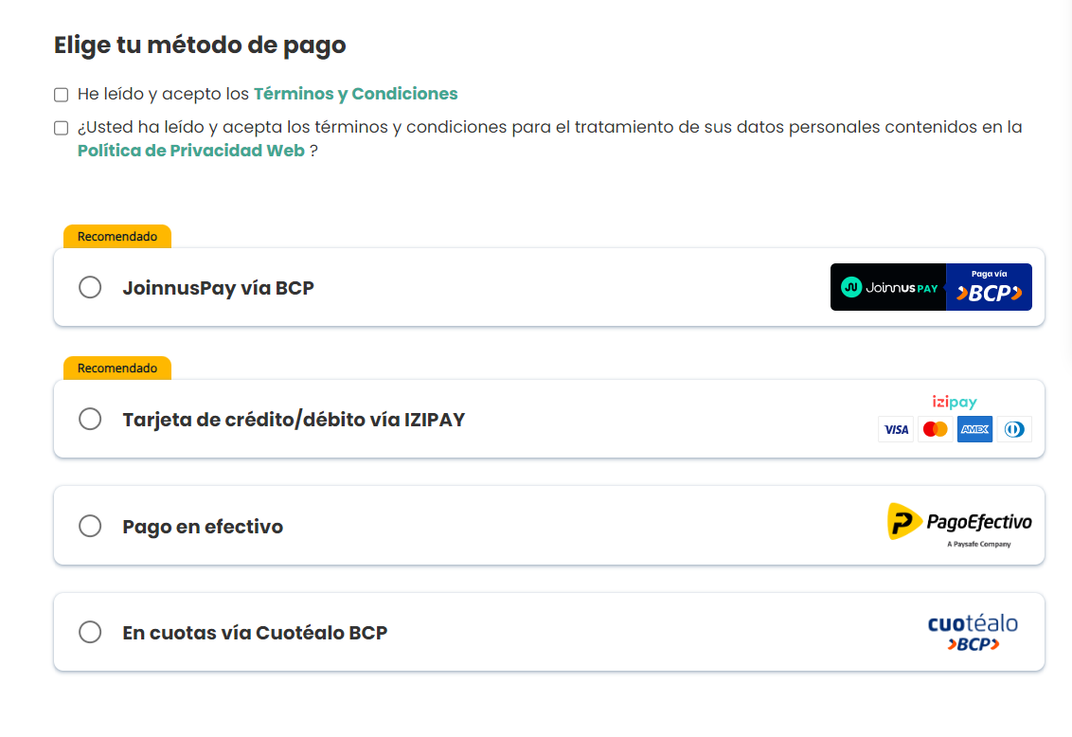
DUPLICADO ACTUALIZACION DE DATOS
PDF TRAMITE
PAGO TESORERIA
LLENADO DE FICHA
ENTREGA FISICA DESPUES DE 3 DIAS HABILES

Slide 15
ASESORIA LEGAL:
1.- IDENTIFICACIÓN DE USUARIO:
NOMBRE, RAZON SOCIAL (OBLIGATORIO)
NOMBRE
TIPO DE DOCUMENTO
DNI/RUC (OBLIGATORIO)
DNI
NUMERO DE DOCUMENTO
DOMICILIO (OBLIGATORIO)
DOMICILIO
TELEFONO(OBLIGATORIO)
EMAIL (OBLIGATORIO)
DNI
email
2.- DATOS DEL DOCUMENTO:
TIPO DE PROCEDIMIENTO(OBLIGATORIO)
-
NUMERO DE DOCUMENTO CON AÑO Y SIGLAS
N° FOLIOS:
EJ: 001-2023-CAP
0
PETITORIO(OBLIGATORIO)
REFERENCIA DEL DOCUMENTO/EXPEDIENTE
FUNDAMENTOS DEL PETITORIO(OBLIGATORIO)
DESCRIPCION BREVE
ADJUNTAR DOCUMENTO
Elegir archivo
ENVIAR FORMULARIO

Slide 16
DENUNCIAS QUEJAS
1.- IDENTIFICACIÓN DE USUARIO:
NOMBRE, RAZON SOCIAL (OBLIGATORIO)
NOMBRE
TIPO DE DOCUMENTO
DNI/RUC (OBLIGATORIO)
DNI
NUMERO DE DOCUMENTO
DOMICILIO (OBLIGATORIO)
DOMICILIO
TELEFONO(OBLIGATORIO)
EMAIL (OBLIGATORIO)
DNI
email
2.- DATOS DEL DOCUMENTO:
TIPO DE PROCEDIMIENTO(OBLIGATORIO)
-
NUMERO DE DOCUMENTO CON AÑO Y SIGLAS
N° FOLIOS:
EJ: 001-2023-CAP
0
PETITORIO(OBLIGATORIO)
REFERENCIA DEL DOCUMENTO/EXPEDIENTE
FUNDAMENTOS DEL PETITORIO(OBLIGATORIO)
DESCRIPCION BREVE
ADJUNTAR DOCUMENTO
Elegir archivo
ENVIAR FORMULARIO

Slide 17
tesorería
DUPLICADO DE CERTIFICADOS
Pago alquiler
seguro
quejas-denuncias
cuotas agremiados
multas
Duplicado carnet
souvenirs
Servicio mailing
- Alquiler y mantenimiento
garantia
- oncosalud
Comité fiscalización –comité etica
- votaciones
Comisiones técnicas
verificaciones técnicas
nuevos colegiados
Pago certificados
Pago cursos
talleres
Pago alquileres
Cuotas extraordinaria
Cuotas ordinarias
Cuotas resagados
Pago nuevos colegiados
Duplicado de Carnets
Souvenirs
Comisiones técnicas(revisión de expedientes de edificación(licencia,anteproyecto,habilitación urbana))
Verificaciones técnicas(verificación de construccion)
Caja chica

Slide 18
Liquidación comisiones técnicas:
gerencia
liquidaciones
-armado de portafolio mensual
-Revisión Expediente Técnico:
-actualización pago x mes
-formato anexo XIII
-fecha de sesión
-verificación libro de actas
-dado el visto-conformidad se procede a revisión de C/P:
-fecha emisión
-numero operación.
-mes de pago-municipio-CT y numero de boleta.
Registro x
Mesa de P
Mesa de partes
Se deriva
A:
informe
gerencia
Pago de datos actualizados:
CAP, Nombre y apellidos
Municipio
Numero expedientes revisados.
Sesiones considerados.
Fecha deposito.
Numero operación.
Monto a cancelado x cliente.
Arq. Delegado comisiones .T
Solicita rh
x correo a:
liquidaciones
Se deriva para
su conformidad a:
liquidaciones
Derivación de RH a
contabilidad
liquidaciones
Arq. Delegado comisiones .T
Conformidad
de pago
Respuesta x
correo

Slide 19
1.- INSCRIPCION AL CURSO:
ES USTED COLEGIADO:
SI NO
X
INGRESE SU NUMERO DE CAP:
75214
TIPO DE DOCUMENTO
DNI/RUC (OBLIGATORIO)
DNI
21453485
NOMBRE:
APELLIDOS
JUAN JOSE
RODRIGUEZ VALDIVIA
TELEFONO(OBLIGATORIO)
EMAIL (OBLIGATORIO)
TELEFONO
email
EL CERTIFICADO TIENE UN COSTO ADICIONAL DE 150.00 S/. DESEA REALIZAR EL PAGO POR CERTIFICADO:
SI NO
X
INSCRIBIRSE

